Slide 1
都内区市町村での活用に向けた報告書
令和８年３月31日 | 東京都デジタルサービス局デジタル戦略部こどもDX推進担当

Slide 2
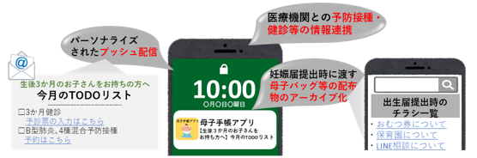
エグゼクティブサマリー
本資料は電子版母子健康手帳における「パーソナライズされたプッシュ配信」「母子バッグ等の配布物のアーカイブ化」「マイナポータルを介した健診記録や接種記録等の取得」の３機能をベストプラクティスとして整理した報告書であり、都内区市町村が電子版母子健康手帳を導入する際に活用可能
経緯
東京都では、東京デジタル2030ビジョンに掲げる変革の突破口としてこどもDXプロジェクトを開始し、プッシュ型子育てサービス等、４つのプロジェクトを推進。令和７年度は、こども分野のDXを一層推進するため、子育て世代の利便性を高める先駆的な取組を区市町村と連携して実践し、都内全域での展開に向けた好事例創出を目指す「ベストプラクティス創出事業」を新たに実施
国が令和７年度中に電子版母子健康手帳のガイドラインを発出し、令和８年度以降全国展開を目指す動きを受け、国のガイドラインに沿っており、かつ、子育て世代の利便性が高まる機能を備えた電子版母子健康手帳の機能を検証する取組を実施
実証の対象機能
国の電子版母子健康手帳ガイドライン策定に向けた検討の内容や、子育て当事者からのご意見を踏まえて、「パーソナライズされたプッシュ配信」「母子バッグ等の配布物のアーカイブ化」「マイナポータルを介した健診記録や接種記録等の取得」の３機能について実証を実施
実証結果
今後の展開
実利用者74名、体験会モニター182名の合計256名が参加し、電子版母子健康手帳の総合満足度は５段階評価で4.0を達成
３機能について、約90％が便利だと回答
実証参加職員が、郵送や印刷費用、作業時間の削減効果が期待できると回答
国は将来的に電子版母子健康手帳を原則とすることを示唆
区市町村は、導入時期やどのような機能を追加するか等検討が必要
導入に向けた準備
区市町村内での導入検討にあたって、本資料及び別添の「導入・活用手順書」「モデル仕様書」を活用可能
→結果を踏まえ、３機能をベストプラクティスと整理

Slide 3
本資料の位置づけ
実証の概要
実証結果及び導入により期待される効果
運用上の課題と対応方針
今後の展開

Slide 4
本資料の位置づけ
1

Slide 5
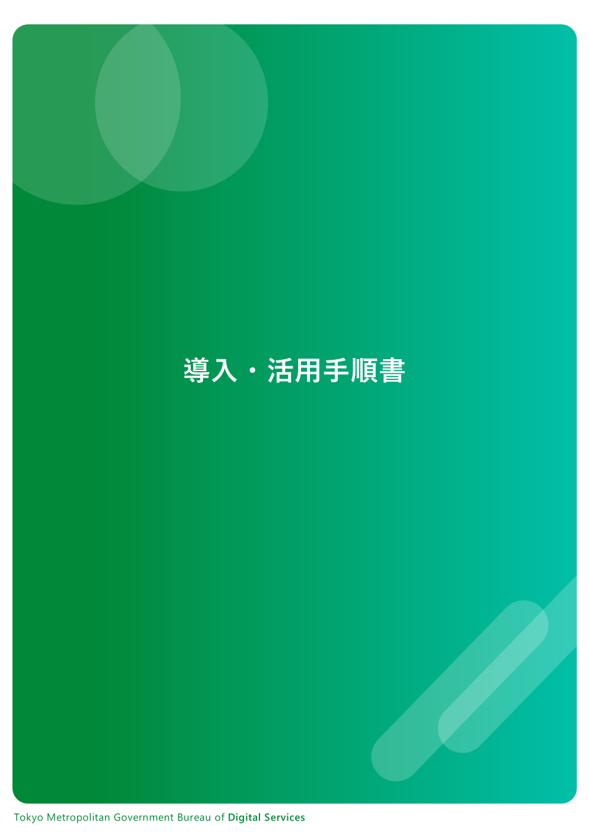
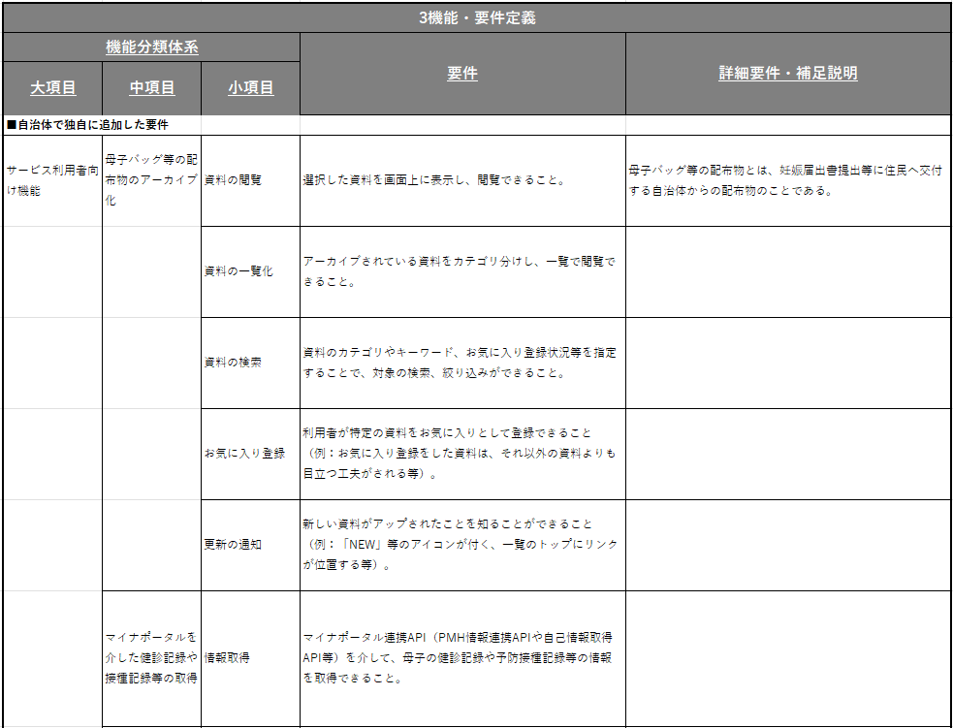
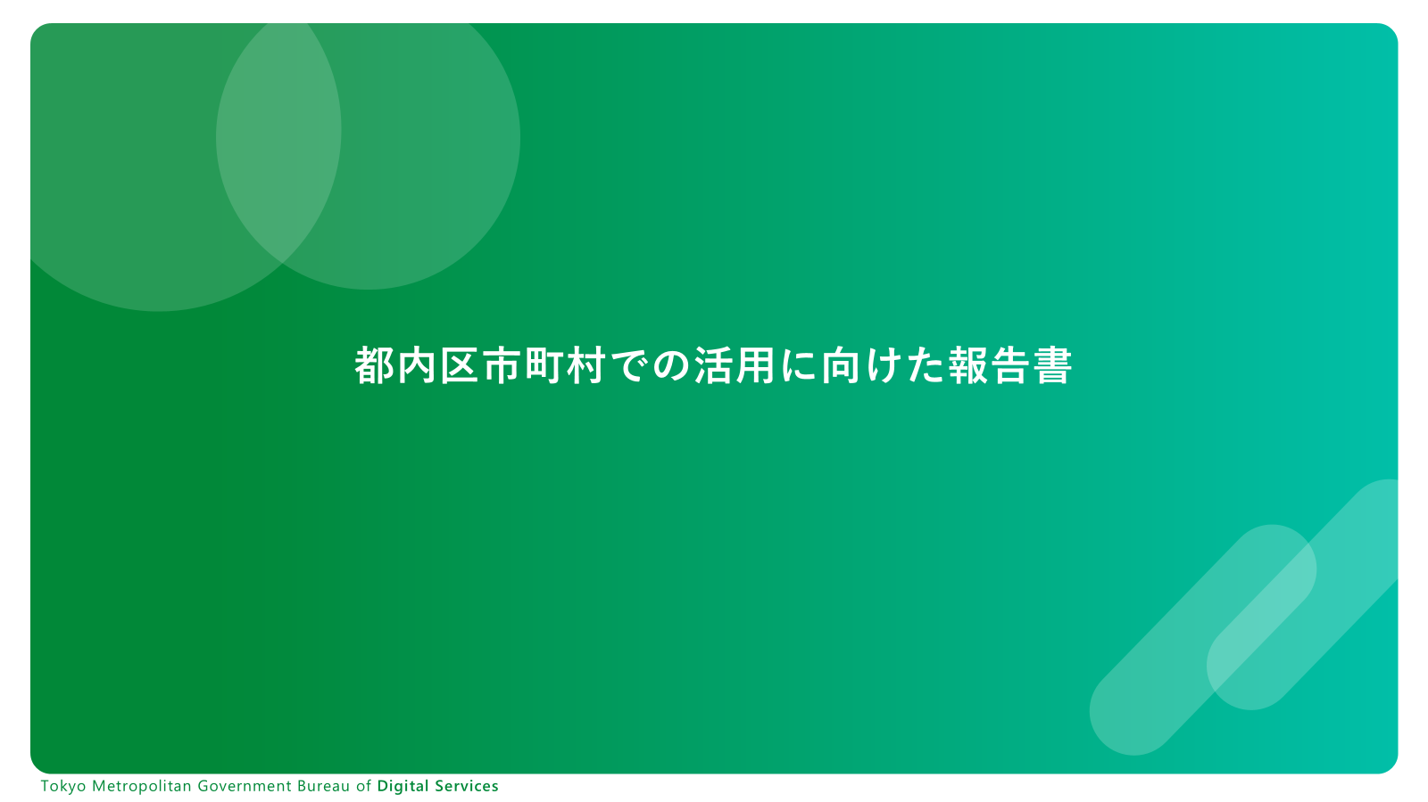
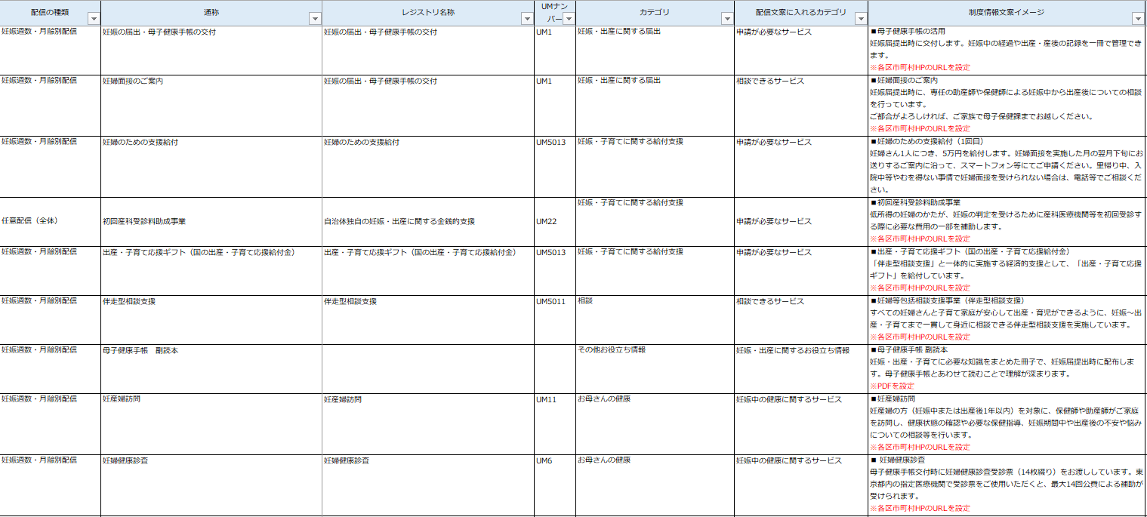
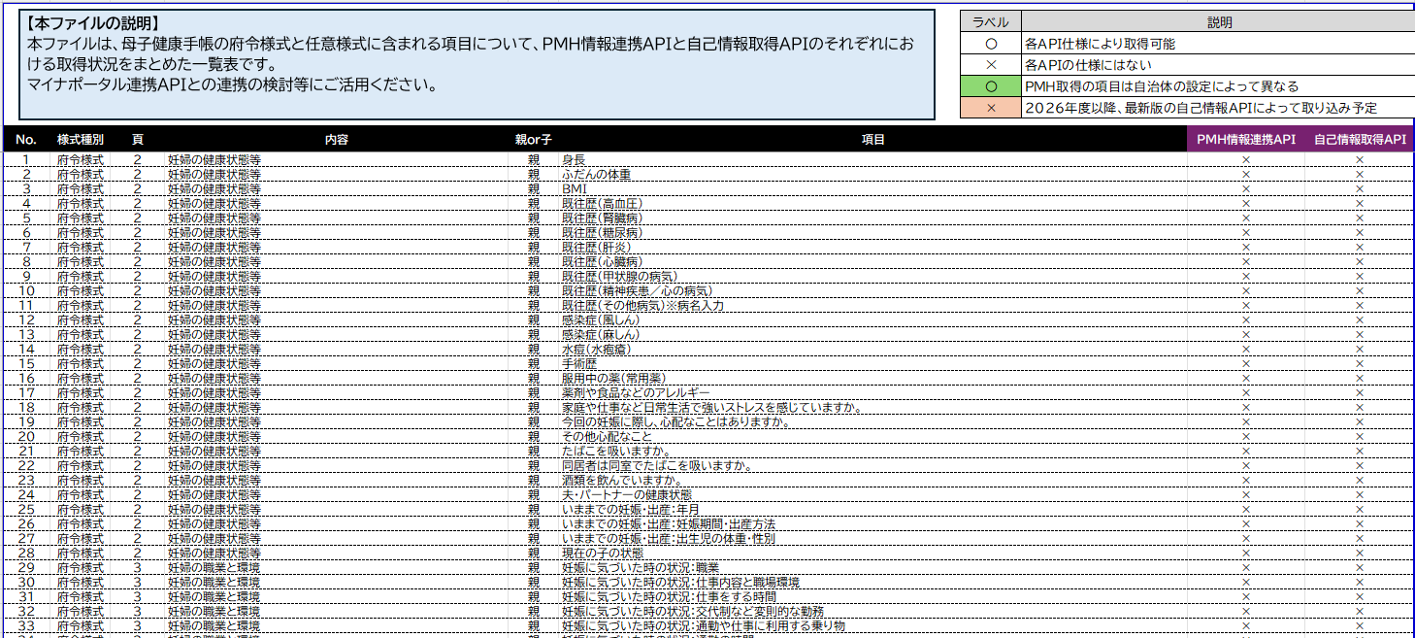
1.本資料の位置づけ
関連資料の構成と本資料の位置づけ
都内区市町村が電子版母子健康手帳の導入検討及び導入後に活用できる資料として、以下５点を用意
都内区市町村での
活用に向けた報告書
導入・活用手順書(本編)
導入・活用手順書
（配信文案一覧）
モデル仕様書
（機能要件表・
非機能要件表）
母子手帳項目におけるマイナポータル連携API取得項目対応一覧表
東京都が令和７年度に行った電子版母子健康手帳の実証の概要・実証の結果や、導入による効果、運用課題等をまとめた資料
導入する機能の検討等に活用
電子版母子健康手帳を導入・活用する際に必要となる具体的な作業手順をまとめた資料
契約に向けた要件定義や導入後運用時等に活用
パーソナライズされたプッシュ配信の配信内容及び配信対象者抽出条件・配信時期等を整理した資料
パーソナライズされたプッシュ配信の配信作業時に活用
電子版母子健康手帳を導入・活用する際に必要となるモデル仕様をまとめた資料
契約に向けた要件定義や導入後運用時等に活用
府令様式と任意様式に含まれる項目について、PMH情報連携APIと自己情報取得APIのそれぞれにおける取得状況をまとめた資料
マイナポータル連携APIとの連携の検討等に活用
電子版母子健康手帳の
機能検討時に確認
導入に向けた具体的な要件定義・事業者検討・運用時に確認

Slide 6
実証の概要
2
(1) 実証の背景と目的
(2) 都内区市町村の現状
(3) 実証の対象機能
(4) 検証概要
(5) サービス・機能概要

Slide 7
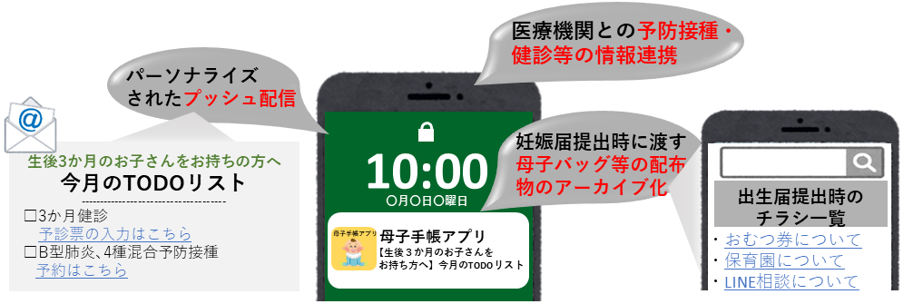
(1) 実証の背景と目的｜電子版母子健康手帳に関する取組
2.実証の概要
国が令和７年度中に電子版母子健康手帳のガイドラインを発出し、令和８年度以降全国展開を目指す動きを受け、国のガイドラインに沿っており、かつ、子育て世代の利便性が高まる機能を備えた電子版母子健康手帳の機能を検証
国の方針
  母子保健DXの取組の中で、全国共通の情報連携基盤（PMH） や電子版母子健康手帳を活用することで、スマートフォンでの健診受診・健診結果の確認やプッシュ型支援、里帰りの際の煩雑な手続の改善等を実現し、住民の利便性の向上や 必要な支援へのつなぎ、自治体・医療機関の事務負担の軽減、母子保健情報の利活用を目指している
  将来的に電子版母子健康手帳を原則とし、令和７年度に「電子版母子健康手帳ガイドライン（仮称）」等を発出し、令和８年度以降の電子版母子健康手帳の普及につなげることを目指している
実証内容
  子育て世代の利便性が高まる以下３機能の導入
①パーソナライズされたプッシュ配信
②母子バッグ等の配布物のアーカイブ化
③マイナポータルを介した健診記録や接種記録等の取得
目指す
成果
  国のガイドラインに沿い、子育て世代の利便性が高まる３つの機能が、都内区市町村の提供する電子版母子健康手帳に おいて導入されること

Slide 8
(2) 都内区市町村の現状
2.実証の概要
複数の都内区市町村において母子健康手帳のような情報の記録や保存、提供機能を有する母子保健アプリが普及
母子保健アプリ：民間事業者が提供する電子母子保健ツールのこと。「電子版母子健康手帳ガイドライン（仮称）策定に向けた検討会 取り まとめ」資料において、本表現を記載

Slide 9



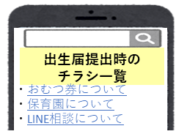

(3) 実証の対象機能｜選定の経緯
2.実証の概要
国の電子版母子健康手帳ガイドライン策定に向けた検討会の内容や子育て当事者からの意見を踏まえて実証対象の３機能を選定
国の電子版母子健康手帳ガイドライン作成に向けた検討
子育て当事者からの意見
利用者の情報に応じたプッシュ通知機能や、利用者や自治体のニーズに沿った付加的機能の実現は、母子保健の質向上や、保護者の利便性向上に資する可能性があることが示された
「マンスリーで情報が届くことで、〇〇そびれの防止ほか、今月やるべきことに関する情報を受け取る」ことが提案された
①パーソナライズ
されたプッシュ配信
•「妊娠届出書提出時に自治体から配布される大量の書類
等の把握・理解等にかなりの時間を要した」との意見
が挙がった
②母子バッグ等の配布物のアーカイブ化
マイナンバーカードを活用したデジタル化によって、母子保健業務の負担軽減や子育て世代の利便性向上を目指すこととされている
将来の電子版母子健康手帳の利用イメージにおいて、PMHで「妊婦の健康記録」「保護者の記録」「妊産婦・乳幼児健診の結果」を連携することが示されている
－
③マイナポータルを
介した健診記録や
接種記録等の取得
参考：資料１－１ 電子版母子健康手帳ガイドライン（仮称）策定に向けた検討会の取りまとめについて 参考資料１ 電子版母子健康手帳ガイドライン（仮称）策定に向けた検討会の取りまとめ
参考：第２回 東京こどもDX2025 つながる子育て推進会議|東京こどもDX2025 つながる子育て推進会議|東京都デジタルサービス局

Slide 10


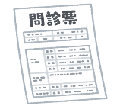
(3) 実証の対象機能｜各機能の目的と内容
2.実証の概要
より利便性の高い電子版母子健康手帳の実現に向けて、「パーソナライズされたプッシュ配信」「母子バッグ等の配布物のアーカイブ化」「マイナポータルを介した健診記録や接種記録等の取得」の３機能について実証
【目的】
【機能の概要】
【詳細】
①パーソナライズされた
（個人に最適化された）プッシュ配信
現状実施している情報配信内容や子育て支援制度レジストリをもとに、配信すべき内容を整理
妊娠週数や子どもの月齢、健診受診状況等に応じ、個人に最適化された情報が届くプッシュ配信を実施
母と子の保健バッグの
管理や
情報収集の
負担軽減
②母子バッグ等の配布物のアーカイブ化
妊娠届出書提出時等に区市町村が配布する印刷物を分類・データ化
電子版母子健康手帳からいつでも簡単に閲覧・検索可能に
③マイナポータルを介した健診記録や
接種記録等の取得
マイナポータルとの連携により、乳幼児健診の結果や予防接種の接種記録等を電子版母子健康手帳上に反映
手入力不要で、正しい情報を取得可能に
手書きや
情報入力の
負担軽減
④健診や予防接種時の問診票等の
電子版母子健康手帳での入力*
PMH（Public Medical Hub）との連携により、乳幼児健診や予防接種時の問診票や予診票について、電子版母子健康手帳上で入力を可能に
④本実証の連携自治体である東村山市は国のPMH先行実施事業に参加しており、マイナポータル上のデジタル問診票を住民向けに案内済であったため、 問診票の対応方法が変わることによる住民の混乱を避けることを優先し、今回は検証の対象から除外

Slide 11



(3) 実証の対象機能｜３機能の検証観点
2.実証の概要
３機能の導入により得られる効果として、住民の利便性向上だけでなく、職員の負担軽減・業務効率化についても検証を実施
実証の対象
３機能
①パーソナライズ
されたプッシュ配信
②母子バッグ等の配布物の
アーカイブ化
③マイナポータルを介した
健診記録や接種記録等の取得
住民の利便性向上
職員の負担軽減・業務効率化
手取り時間の増加（手続等時間の削減）
電子化による母子健康手帳に掲載される情報へのアクセシビリ ティ向上
子育て支援情報等の知りそびれ防止 等
手取り時間の増加（業務時間の削減）
母と子の保健バッグの数量削減 等

Slide 12
(4) 検証概要｜住民側（実利用者・体験会モニター）
2.実証の概要
実利用者／体験会モニターを対象に、３機能に対するアンケートを実施
また、実利用者の利用実績等のログデータを取得
対象者 | 実利用者 | 体験会モニター
対象者の説明 | 東村山市において電子版母子健康手帳を利用したユーザー | 体験会会場で操作を体験した参加者 以下に該当する方を募集 母子健康手帳を利用したことのある方 中学生以下の子どもがいる方
検証手段 | Webアンケート・ログデータ | Webアンケート
時期 | 令和８年１月15日～令和８年３月29日 | 令和８年２月２日～９日（うち５日間）
対象人数 | ユーザー数：279名（令和８年３月25日時点） アンケート回答者数：74名（令和８年３月29日時点） | 182名
検証機能 | Webアプリ パーソナライズされたプッシュ配信機能 母子バッグ等の配布物のアーカイブ化機能 マイナポータルを介した健診記録や接種記録等の取得機能 | ネイティブアプリ パーソナライズされたプッシュ配信機能 母子バッグ等の配布物のアーカイブ化機能 マイナポータルを介した健診記録や接種記録等の取得機能
実施方法 | 電子版母子健康手帳内でアンケートを配信 アンケートには、電子版母子健康手帳の３機能の利用確認を含めることで正確性を担保 各機能の利用実績等のログデータを取得 | 電子版母子健康手帳の３機能を利用してもらい、その場でアンケートを実施 会場：都内商業施設等 体験の流れ：モニター１名に対してスタッフ１名がついて 操作や実測を指示

Slide 13
(4) 検証概要｜職員側
2.実証の概要
電子版母子手健康手帳を導入した際の職員側の効果や課題について分析するため、東村山市職員に対してアンケート及び主担当職員に対するインタビューを実施
対象者 | 東村山市職員
概要 | 電子版母子健康手帳の職員管理画面を利用した職員に対するアンケート 主担当職員に対するインタビュー
時期 | 令和８年１月15日～令和８年３月31日
対象人数 | アンケート６名、インタビュー１名
検証機能 | パーソナライズされたプッシュ配信機能 母子バッグ等の配布物のアーカイブ化機能 マイナポータルを介した健診記録や接種記録等の取得機能
実施方法 | アンケート：Excel質問一覧への書面回答 インタビュー：アンケート結果をもとにした半構造化インタビュー（事前に準備した質問項目に沿ってインタビューを行 い、相手の回答に応じてより詳しく内容を掘り下げる形式）

Slide 14
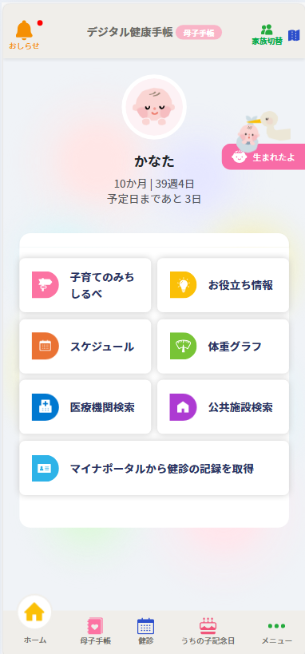
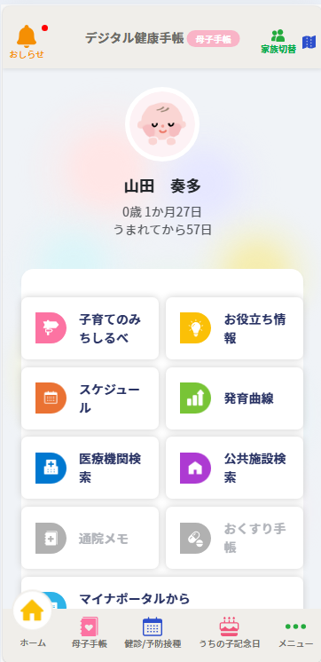
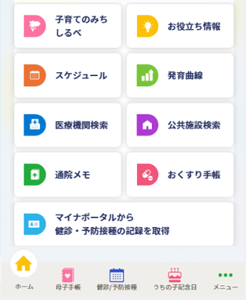
(5) サービス・機能概要｜機能の概要
2.実証の概要
実証における効果検証対象とした３機能に加え、電子版母子健康手帳では以下機能を提供
凡例：効果検証対象機能
# | 機能名 | 機能概要 | 実証機能
1 | 家族間情報連携 | 家族間で情報連携を行うことが可能 | -
2 | お知らせ機能 | 子どもの年齢や状況に合わせて必要な情報が電子版母子健康手帳に届く | パーソナライズされたプッシュ配信
3 | 子育てのみちしるべ | 時系列に沿った情報が確認可能 | -
4 | スケジュール | スケジュールの登録が可能 | -
5 | お役立ち情報 | 区市町村からのお知らせや母と子の保健バッグの情報が閲覧可能 | 母子バッグ等の配布物のアーカイブ化
6 | 成長記録（体重グラフ・発育曲線・通院メモ・おくすり手帳） | 子どもの発育曲線や、くすり情報等の閲覧・管理が可能 | -
7 | 公共機関・医療機関検索 | 区市町村の医療機関・公共施設を検索・お気に入り登録が可能* | -
8 | 健診・予防接種記録の取得 | マイナポータルAPIと連携することで、健診や予防接種の結果を取得 | マイナポータルを介した健診記録や接種記録の取得
妊娠期ホーム画面
出産後ホーム画面
医療機関情報は厚生労働省の医療情報ネット「ナビイ」を参考にしたデータ登録を推奨

Slide 15



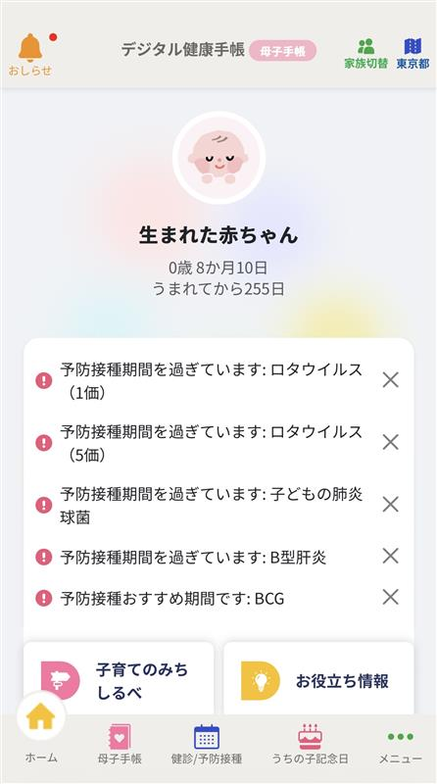
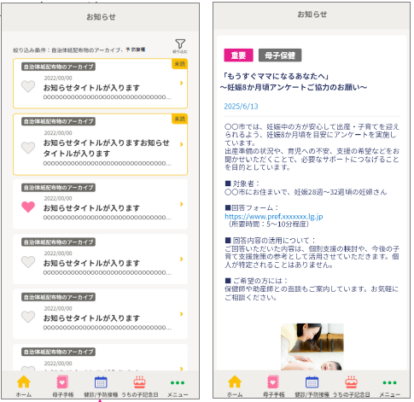

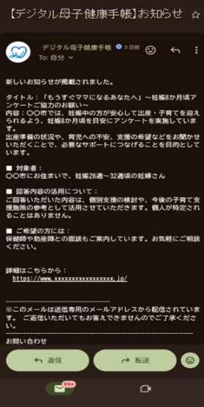
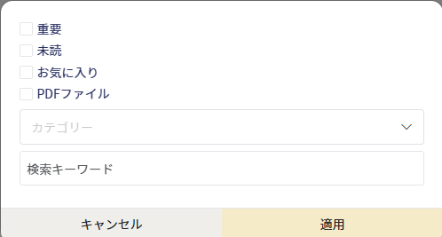
(5) サービス・機能概要｜パーソナライズされたプッシュ配信（1/2）
2.実証の概要
妊娠週数・月齢等に応じて必要な手続や受けられるサービスに関する情報をプッシュ配信する機能を準備
画面イメージ
配信内容の例
ネイティブアプリ
アプリプッシュ通知
ホーム画面
お知らせ画面
お知らせ詳細画面
16:00
妊娠11週の方へ、妊娠初期に利用できる支援制度のご案内
【デジタル母子健康手帳】
生後3か月の方へのお知らせ
つわりがつらい時期は、食べられるものを少しずつ、何回かに分けて摂りましょう。…無理せずに過ごしてくださいね。
妊娠初期から利用できる制度やサービスをご案内します。安心して妊娠生活を送るために、ぜひご活用ください。
------------------------
申請が必要なサービス
------------------------
■妊婦のための支援給付（１回目）
妊婦さん１人につき、５万円を給付します。妊婦面接を実施した月の翌月下旬に…
■ ゆりかごギフト（１万円）
妊娠届出時の妊婦面接の際に申請書をご記入いただいた方に、こども商品券１万円…
------------------------
相談ができるサービス
------------------------
■妊婦面接のご案内
妊娠届出時に、専任の助産師や保健師に…
Webアプリ
メール配信
スマートフォンにプッシュ通知／メール配信が届く
体験会：ネイティブアプリを利用のため、アプリプッシュ通知
実利用者： Webアプリを利用していたため、メール配信

Slide 16
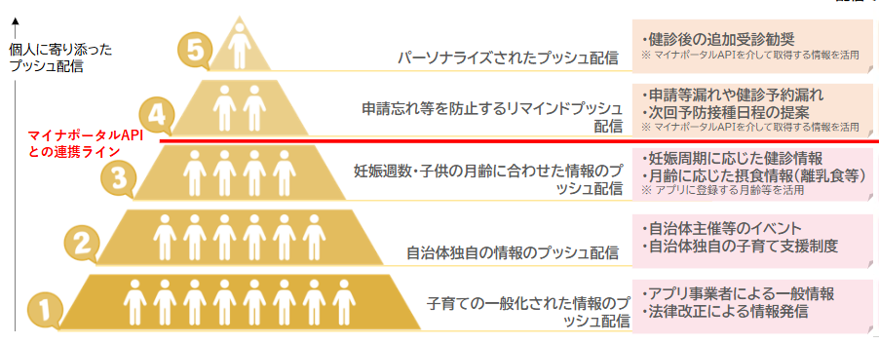
(5) サービス・機能概要｜パーソナライズされたプッシュ配信（2/2）
2.実証の概要
パーソナライズレベルに応じた配信種類に加え、３機能の紹介やアンケートの案内等、実証に関連する内容の配信を実施
今回の実証で整理した配信の種類
マイナポータル連携情報を用いたプッシュ配信
マンスリープッシュ 配信 | 妊娠週数・月齢別配信
 | 今月（翌月）のお知らせ
Level | パーソナライズレベル１-２ | パーソナライズレベル３ | パーソナライズレベル４-５ | －
配信種類 | マンスリープッシュ配信 （今月（翌月）のお知らせ） | マンスリープッシュ配信 （妊娠週数・月齢別配信） | マイナポータル連携情報 を用いた配信 | 実証向け配信
配信時期 | 月１回 | 月１回～２回 | 対象者の適切なタイミング | 実証期間中
配信対象 | 全てのユーザー | 妊娠週数・月齢が合致 | PMHで健診を受診 | 全てのユーザー
配信内容 | 区市町村からのお知らせ 子育てに関する一般的な情報 | 特定の時期に必要な手続、 サービスや母子保健情報 | 次回健診の受診勧奨等 | 実証機能の紹介 アンケートの案内
パターン数 | ２種類 | 22種類 （妊娠11週～２歳11か月） | ２種類 | ５種類

Slide 17
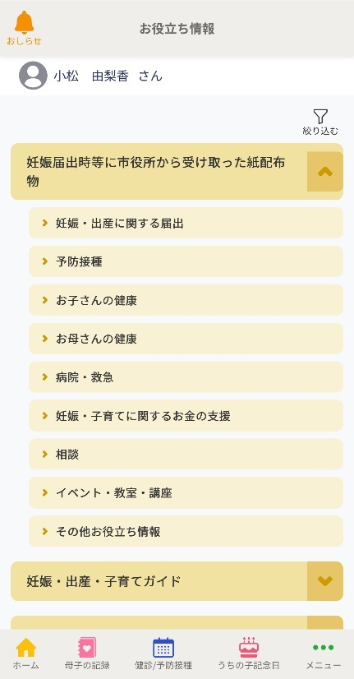
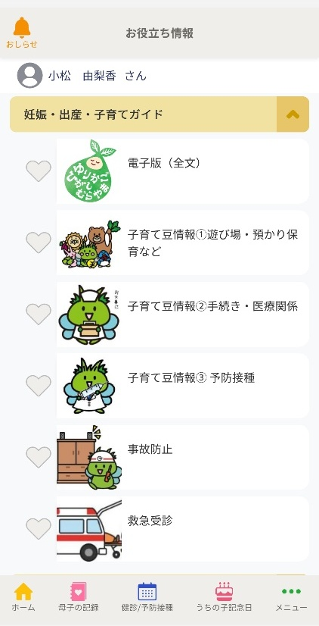
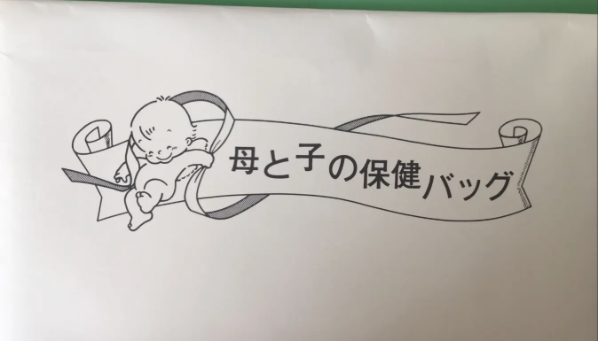

(5) サービス・機能概要｜母子バッグ等の配布物のアーカイブ化機能
2.実証の概要
お役立ち情報機能として、母と子の保健バッグ等に含まれる配布物44種類をPDF化して掲載
画面イメージ
母と子の保健バッグ内の配布物や掲示物等、44種類をPDF化
山田 太郎さん
山田 太郎さん
PDFデータ
に遷移
母と子の保健バッグ
その他掲示物
【データ形式をPDFとした理由】
データ形式としてPDFファイル、情報が掲載されているURLリンク等があるが、以下理由から本実証においてはPDFを前提として対応
多くの行政文書は、現状PDFでHP等に掲載されている
URLのみではリンク集になり、アーカイブ化ではない
紙面のチラシ等、デジタルデータがない配布物はスキャンしてデータ化する必要性があった
東村山市以外の機関が作成した情報については著作権保護の観点で編集不可の形式で掲載する必要があった（PDFはテキスト読み込み不可設定ができる）
「お役立ち情報」として、カテゴリ別に一覧化

Slide 18
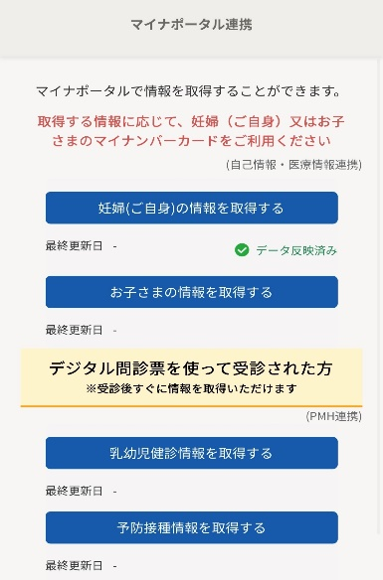
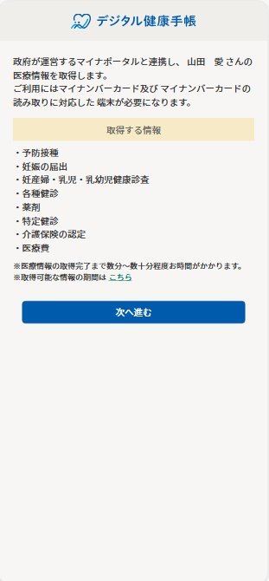
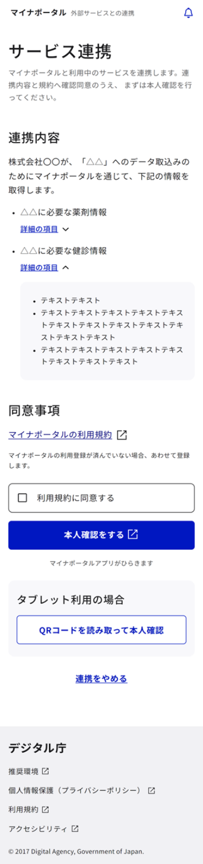
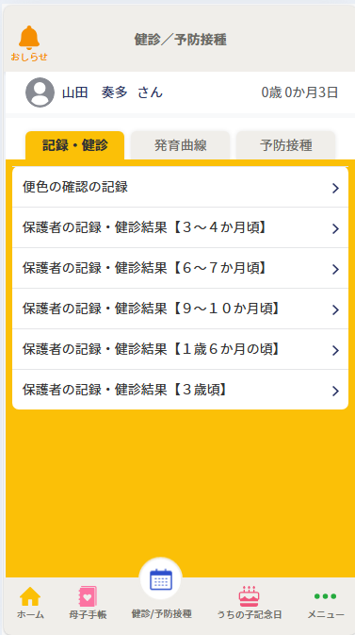
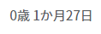
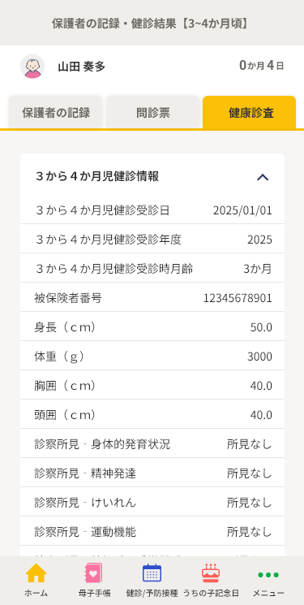
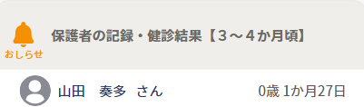
(5) サービス・機能概要｜マイナポータルを介した健診記録や接種記録等の取得機能
2.実証の概要
ホーム画面に「マイナポータルから健診・予防接種の記録を取得」メニューを設置
マイナポータル連携後、取得した健診結果や予防接種履歴を電子版母子健康手帳上に反映する機能を準備
画面イメージ
ホーム画面
記録取得画面
乳幼児健診取得画面
マイナポータル画面
健診・予防接種画面
…
（省略）

Slide 19
実証結果及び
導入により期待される効果
3
(1) 実証結果
(2) 導入による効果

Slide 20
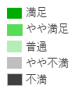
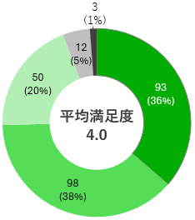
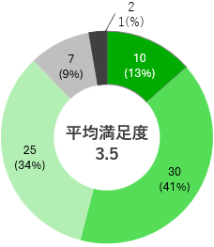
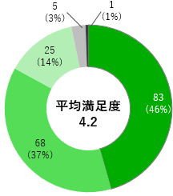
(1) 実証結果｜総合満足度^{*1}
3.実証結果及び導入により期待される効果
総合満足度は、５段階評価で全体4.0（実利用者3.5、体験会モニター4.2）となり、「当たり前品質」^{*2}を達成
機能別の検証結果については、p.21以降で期待される効果と合わせて紹介
全体（256名）
実利用者（74名）
体験会モニター（182名）
89
(37%)
実利用者
体験会モニター
高評価
理由
資料がすぐ見られる、かさばらない、保存に困らないので助かる
予防接種のスケジュールを見落としがちなので、スマートフォンですぐにわかりやすく確認できるのが便利
お役立ち情報等がすぐ分かる、見やすくて使いやすい
高評価
理由
家族間で情報共有できたり、紙の情報だと忘れてしまいがちなことが電子版母子健康手帳内にあり便利
紙はなくす危険があるため、スマートフォンで持ち歩けるのは便利
行政と連携されたサービスには安心感がある
低評価
理由
住民ポータルサイトのログインに住民IDが必要な点を不便に感じた
ネイティブアプリ（端末にインストールして利用するタイプ）ではないところ
低評価
理由
お役立ち情報がPDFなのでそこから申込ができない
文字が小さい・多い
¹「電子版母子健康手帳について、どの程度満足したか」に対する回答を「満足」＝５,「やや満足」＝４,「普通」＝３,「やや不満」＝２,「不満」＝１として平均値を計算
² 都が定めた利用者視点の「品質基準」の一つ。都は自身が提供するすべてのデジタルサービスを「当たり前品質」にすること（５段階中３以上の評価）を目指している

Slide 21
(2) 導入による効果｜保護者の利便性向上
3.実証結果及び導入により期待される効果
住民
職員
電子版母子健康手帳の導入実証により、住民には知りそびれ防止や手取り時間の増加等の効果が見込まれることを確認
効果
定量的な検証結果
定性的な検証結果
パーソナライズされた
プッシュ配信
知りそびれ防止
Q:プッシュ配信を便利だと感じるか
→89％が「便利」と回答
Q:配信内容は自分にとって知らない内容だったか、
また、今必要としている情報だったか
→89％が「知らない情報があった」と回答
紙のお知らせをなくしてしまっても大丈夫
妊娠週数や子どもの月齢に合わせてリマインドが来るため、健診や制度の申請忘れが減る
手取り時間増加
Q:配信を受け取ったことで、自身で同じ情報を探す
場合と比較して時間が減ると感じるか
→94％が「探す手間が減る」と回答
自分で情報を探しに行かなくても、妊娠週数や子どもの月齢ごとに必要な情報が来るため情報を探す時間が減る
母子バッグ等の配布物のアーカイブ化
手取り時間増加
Q:母と子の保健バッグ等の配布物が母子健康手帳で
閲覧できることで、自身で探す場合と比較してどの
程度時間が減ったと感じるか
→92％が「探す手間が減る」と回答
母と子の保健バッグの情報が電子化し、カテゴライズされているため必要な情報を探しやすい
いつでもどこでも配布物を閲覧できる
マイナ
ポータル
を介した
情報取得
手取り時間増加
実測:同じ健診結果を電子版母子健康手帳上に入力する
のにかかった時間を比較
→手入力よりマイナポータルを用いた健診結果取得の
方が16秒速い
スマートフォン上でいつでもどこでも健診結果が確認できる
自動取得のため正しい結果を取得できる

Slide 22



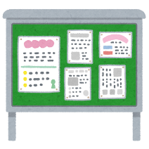

(2) 導入による効果｜パーソナライズされたプッシュ配信
3.実証結果及び導入により期待される効果
住民
職員
現状、自分からサービスを調べ、さらに自分が受けられるサービスかどうか判断が必要だが、電子版母子健康手帳から妊娠週数・月齢等に応じて必要な手続や受けられるサービスに関する情報が送られることで、知りそびれや情報検索にかかる時間の削減が可能
現状
電子版母子健康手帳導入後
妊娠初期に利用できるサービスのご案内
自治体HP
関係機関の
サイト
子育て情報
サイト
・・・
妊娠11週
妊婦のための支援給付の手続
ゆりかごギフト（１万円）の手続
妊婦面接
出産直後に必要な手続のご案内
母と子の保健バッグ等の配布物
子育て関連施設
での掲示
妊娠37週
出生届・マイナンバーカードの手続
出生連絡票
児童手当
お知らせ
健診や予防接種のご案内
生後0～1か月
１か月健診
定期予防接種
課題
期待される効果
大量の情報から必要なサービスを自身で探す必要がある
探した情報の中から、自分がサービスを受けられる対象かどうか確認する必要がある
健診や制度の申請忘れ、もらいそびれが発生する
知りそびれ防止
紙の紛失時も情報取得が可能
健診や制度の申請忘れの減少
手取り時間増加
自ら情報を探しに行かなくても、対象となるサービスに関する情報取得が可能
22

Slide 23
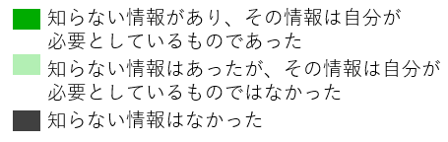
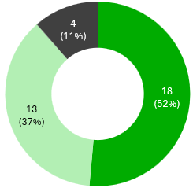
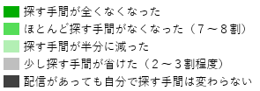
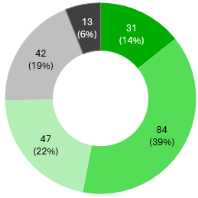
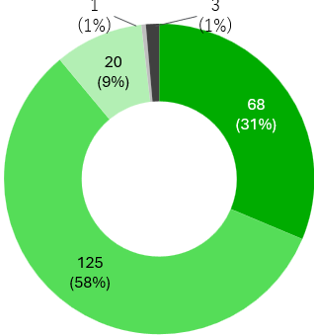
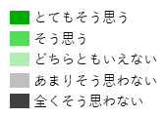

(2) 導入による効果｜パーソナライズされたプッシュ配信
3.実証結果及び導入により期待される効果
住民
職員
実証の結果、89％がパーソナライズされたプッシュ配信を便利と感じると回答し、理由として「知らなかった情報・今欲しい情報を知ることができる」点や紙と比較して管理が簡単との意見が多数
効果：知りそびれ防止
効果：手取り時間の増加
Q.プッシュ配信によって知らなかった情報を知ることができたか。知ることができた場合、お知らせの内容はあなたが必要としている情報だったか（n=35）
Q.配信を受け取ったことで、自身で同じ情報を探す場合と比較して、どの程度時間が減ったと感じるか
（n=217）
知らない情報があった
89％
探す時間が
減ると感じる
94％
Q.プッシュ配信が届くことについて、便利だと感じたか（n=217）
便利だと感じる
89％
住民の声
住民の声
知らなかった情報を受け取れて、役に立った
今欲しい情報が電子版母子健康手帳から届いた
行政からのお知らせが手渡しや郵送だと管理が大変なので、
一元管理できるのはありがたい

Slide 24



(2) 導入による効果｜母子バッグ等の配布物のアーカイブ化
3.実証結果及び導入により期待される効果
住民
職員
現状、母と子の保健バッグの中に入っている多種多様な配布物の管理が必要だが、電子版母子健康手帳に掲載することで、スマートフォン上で一元管理でき、紙の管理にかかる時間の削減が可能
現状
電子版母子健康手帳導入後
病院救急
お知らせ
申請
教室案内
緊急の時は
・・・
予防接種
母と子の保健バッグ
予防接種案内
多種多様な配布物
スケジュール
スケジュール
1歳児健診について…
課題
期待される効果
申請が必要なものや単なるお知らせ等、多くの配布物が母と子の保健バッグの中に入っており、必要な情報を探し出すのに時間がかかる
母と子の保健バッグをなくしてしまうリスクがある
母と子の保健バッグを持ち歩かないため、外出先では配布物を見られない
手取り 時間増加
母と子の保健バッグ等の情報が電子化し、カテゴライズされているため必要な情報を簡単に検索可能
スマートフォン上で閲覧できるため、紙の管理が不要
スマートフォン上で母と子の保健バッグ等の配布物をいつでもどこでも閲覧可能

Slide 25
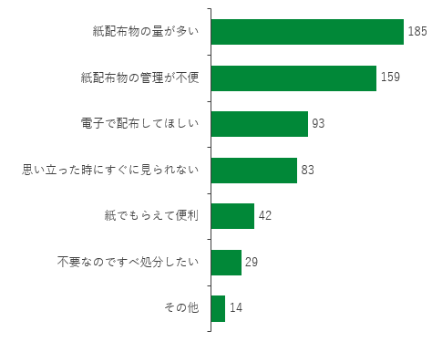
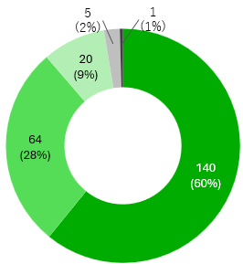
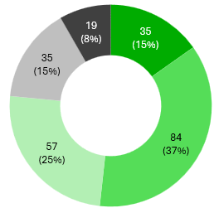
(2) 導入による効果｜母子バッグ等の配布物のアーカイブ化
3.実証結果及び導入により期待される効果
住民
職員
実証の結果、母と子の保健バッグ内の配布物は量が多い・管理が不便という意見が多数あったが、同じ配布物を探す場合、92％が紙で探すのにかかる時間よりも、電子版母子健康手帳上で探す時間のほうが短い・便利だと感じると回答
現状把握
効果：手取り時間の増加
Q.母と子の保健バッグ内の配布物について感じたことのうち当てはまるものを選択（n=256 複数回答可）
Q.母と子の保健バッグ等の配布物が電子版母子健康手帳上で閲覧できることで、自身で探す場合と比較してどの程度時間が減ったと感じるか
（n=230）
Q.貰った配布物を管理するにあたり、電子版母子健康手帳上で閲覧・管理できることについて、便利だと感じるか
（n=230）
探す時間が
減ると感じる
92％
便利だと感じる88％
住民の声
  外出先等、手元に資料がないときに便利​
  紙だとジャンルが分からないが、電子版母子健康手帳だと何に関する資料か、カテゴライズされていて良い​

Slide 26
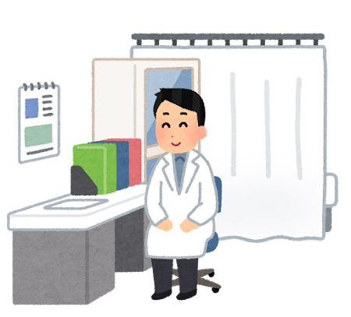
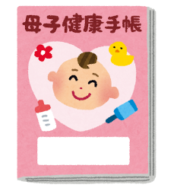
(2) 導入による効果｜マイナポータルを介した健診記録や接種記録等の取得
3.実証結果及び導入により期待される効果
住民
職員
現状、医療機関で母子健康手帳に記入される健診・予防接種の結果を、電子版母子健康手帳がマイナポータルと連携することで、 スマートフォン上でいつでもどこでも結果を確認でき、情報の管理にかかる時間の削減が可能
現状
電子版母子健康手帳導入後
3・4か月健診結果
マイナンバーカードを 使うことで正しい
健診結果を取得
身長：60cm
体重：6,300g
頭囲：40cm
・・・・
医療機関で母子健康手帳に
健診・予防接種の結果を記入してもらう
課題
期待される効果
外出先で母子健康手帳がない場合に健診結果が確認できない
子育てアプリ等に転記する場合、手入力のため誤記入の 可能性がある
手取り 時間増加
スマートフォン上でいつでもどこでも健診 結果が確認可能
マイナポータルと自動連携されるため、正しい結果を取得可能

Slide 27

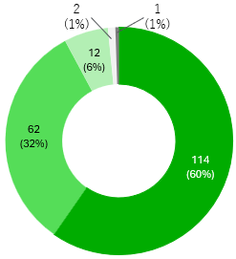
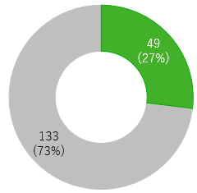
(2) 導入による効果｜マイナポータルを介した健診記録や接種記録等の取得
3.実証結果及び導入により期待される効果
住民
職員
実証の結果、マイナポータルを介した健診結果取得を使うと誤入力なく健診結果を入力できることが明らかとなった上に、母子健康手帳を持ち歩かなくても健診結果が確認できる点が便利という声が多数
効果：手取り時間の増加
実測：健診結果を正しく記入できたか（n=182）
Q.マイナポータルから健診・予防接種の記録を取得する機能について、 便利だと感じるか（n=191）
27％が誤記入
（特に実施日・身長・頭位の誤記入が多い）
便利だと感じる92％
住民の声
  入園／入学時の書類で予防接種歴等を記載する際、スマートフォンがあれば、母子健康手帳を探して該当ページを参照しながら 書かなくて良いのが便利
  母子健康手帳を持ち歩く必要がなくなるため、紛失リスクもなく便利
  健診結果や予防接種履歴を正確に取得できる。また、夫婦等で共有可能

Slide 28
(2) 導入による効果｜職員業務の軽減・費用の削減
3.実証結果及び導入により期待される効果
住民
職員
実証に参加した職員から、今後電子版母子健康手帳が原則化されたら、「保健師の業務時間が削減できる」「費用が削減できる」等の効果が期待できるとの声が複数
効果
実証参加職員の声*
パーソナライズされたプッシュ配信
手取り時間
増加
健診や予防接種のリマインドのための電話・はがき郵送等の作業時間が削減
イベントの周知に関する作業時間が削減
行政サービスの効率化
健診や予防接種のリマインドのための人件費・郵送費・印刷代が削減
イベントの案内チラシ代が削減
母子バッグ等の配布物のアーカイブ化
手取り時間
増加
母と子の保健バッグ作成や配布物差替え等の作業時間が削減
行政サービスの効率化
母と子の保健バッグ内の配布物の印刷費用が削減
マイナポータルを介した情報取得
ー（住民向け機能のため省略）
ヒアリング及びアンケートにて、「今後全員が電子版母子健康手帳を利用した場合」という前提で効果が見込めるかを確認

Slide 29

(2) 導入による効果｜パーソナライズされたプッシュ配信（乳幼児健診の勧奨業務の場合）
3.実証結果及び導入により期待される効果
住民
職員
健診・予防接種の勧奨業務は郵送による通知が多いため、パーソナライズされたプッシュ配信により、郵送費等の費用や職員の作業 時間の削減が可能
現行業務（実証自治体での例）
初回のお知らせ業務
未受診者がいた場合の業務
対象者の選定
健診案内の準備
勧奨はがき送付
電話
訪問
乳幼児の誕生日をもとに今回の健診の対象者を選定
健診の通知書と都合が悪い場合の返送用アンケートを封入し、対象者に送付
健康管理システムで 未受診者を抽出
勧奨はがきを作成し、送付
勧奨はがき送付後も 未受診の場合は架電
未受診／電話に出ない場合は自宅に訪問し、子どもの様子を確認
職員の声
健診案内や未受診者の勧奨はがきの送付作業は、職員（保健師）が都度手作業で行っているため、時間を要する
電子版母子健康手帳業務
対象者の選定
プッシュ配信
プッシュ配信
電話
訪問
現行業務同様
対象者に配信する文章をシステム上に登録
管理画面で対象者を 抽出し、送信
健康管理システムで 未受診者を抽出
文案の登録・対象者 の抽出を行い、送信
現行業務同様
現行業務同様
職員の声
健診案内や勧奨はがきには封筒代、郵送費、印刷費等がかかっており、将来的にプッシュ配信がメインとなればこれらの費用を削減できる
今回の実証の機能では、登録作業に時間がかかる等の課題はあったが、改善されれば作業自体にかかる時間も削減され、保健師が本来時間を使いたいフィールドワーク等に割ける時間も増えるのではないか

Slide 30
(2) 導入による効果｜パーソナライズされたプッシュ配信（イベント案内業務の場合）
3.実証結果及び導入により期待される効果
住民
職員
イベント案内では、現状、広報紙、チラシ、HP掲載や直接の広報活動等の複数媒体で案内を行っているが、パーソナライズされたプッシュ配信により、広報手段の一部削減が可能
現行業務（実証自治体での例）
イベント企画
広報紙等の原稿作成
広報紙等の原稿確認
チラシ作成
チラシ配布
HP掲載
イベント実施の３か月ほど前からイベント内容を企画
掲載する内容を決定
原稿を作成
原稿を確認
イベントのチラシ
を作成
他イベント・健診時に保健師自らチラシを配布しイベントを広報
必要な場合は、HPのバナー掲載等
職員の声
イベント周知のため、市報掲載からHPバナー掲載まで複数チャネルでの案内を行っているので、作業時間が多い
イベントによってはリーフレットの郵送も行っているため、この印刷・郵送等の費用や封入作業の負担も発生
電子版母子健康手帳業務
イベント企画
文案作成・配信
現行業務同様
月別配信の文案を作成し、システム上に登録
管理画面で対象者を抽出し、送信
職員の声
プッシュ配信が浸透し、多くの方に見られるようになれば、広報手段を絞り、作業・費用を一部削減できる可能性がある

Slide 31
(2) 導入による効果｜母子バッグ等の配布物のアーカイブ化
3.実証結果及び導入により期待される効果
住民
職員
母と子の保健バッグの配布物を電子版母子健康手帳上に掲載することで、印刷及び母と子の保健バッグへの封入作業や、配布作業等が削減可能
現行業務（実証自治体での例）
リストアップ
配布物を揃える
母と子の保健バッグ封入
次年度分の配布物の一覧をリストアップ
対象の配布物は30～50枚程度
配布物の内容の追加・削除等を検討
必要なものを印刷
自治体以外が発行している配布物は郵送等で受領
母と子の保健バッグに、職員でシフトを決めてすべての配布物を封入
約３か月分を作っておき、足りなくなったら追加。内容に変更があれば、随時更新・差替
職員の声
枚数が多く、複数の職員で分担して作業すると二重に入れる、足りない等のミスが発生するため、シフト制で対応。
また、配布物の差替えが必要になった場合、作り置いておいた母と子の保健バッグの中身を入れ替える作業が発生
電子版母子健康手帳業務
リストアップ
データ準備
データ準備
次年度分の紙の一覧をリストアップ
母と子の保健バッグの配布物のうち、健診の受診券は紙の原本による運用
のため、直近で電子化するのは困難
配布物の内容の追加・削除等を検討
更新対象の配布物をデータ化
自治体自身で発行している配布物以外は、作成元に掲載許可を取得
必要に応じてテキストコピー不可等、著作権保護のための対応
掲載対象のデータを電子版母子健康手帳に掲載
データ形式、データ登録方法については電子版母子健康手帳提供事業者と要相談
職員の声
年度当初にデータを揃えれば、その後は差替えのみ対応すれば良いので、電子版母子健康手帳のみになれば、都度封入する作業がなくなり、負担軽減効果が高いと感じる

Slide 32
運用上の課題と対応方針
4
(1)３機能に関する住民（実利用者／体験会モニター）の意見
(2)区市町村の運用上の課題

Slide 33
(1) ３機能に関する住民（実利用者／体験会モニター）の意見（1/2）
4.運用上の課題と対応方針
実利用者／体験会モニターから挙げられた改善要望と対策は以下のとおり
改善要望
区市町村における運用時の対策
パーソナライズ
されたプッシュ配信
【1.お知らせ本文の見やすさ】
文章と詳細情報のリンクが分かれて掲載されており、どのリンクがどの情報と関連しているのか分かりにくく、リンクを開いてみないと分からない
文字が多いため、イラストや写真等で視覚的に分かりやすくしてほしい
お知らせ本文の該当箇所から直接遷移できるよう、本文テキスト内に関連リンクを埋め込み
例：「■児童手当 児童手当とは、…制度です」
下線部分へリンクを設置
お知らせ本文内に関連する写真やイラスト画像等を添付
1.
【2.本文の内容】
絶対に見てほしいお知らせは、その旨がわかるようになっていると良い
必要な情報と、お知らせ、宣伝を分けてほしい
絶対に見てほしいお知らせは、タイトル冒頭に【重要】と記載して強調する等の工夫を実施
お知らせ本文の中で内容をカテゴライズするだけでなく、申請が必要なサービスや健診・予防接種等、忘れてはいけないジャンルとイベント案内等の必要な場合に利用したいジャンルは配信を分けることを検討
母子バッグ等の配布物のアーカイブ化
2.
【1.データ形式】
母と子の保健バッグをそのままPDF化したデータだと、スマートフォンで読みにくい
二次元コードがスマートフォン１台では読み取れない／電話番号やURLもリンクになっていないため、直接アクセスできない
以下いずれかの方法で対応
同等の内容のデジタルデータ版のPDFがある場合は活用
デジタルデータ版がない場合は、母と子の保健バッグをそのままPDF化せず、該当情報に関するサイトページのURLを掲載
該当するページもない場合は、電子版母子健康手帳上に新規にページを作成

Slide 34
(1) ３機能に関する住民（実利用者／体験会モニター）の意見（2/2）
4.運用上の課題と対応方針
実利用者／体験会モニターから挙げられた改善要望と対策は以下のとおり
改善要望
区市町村における運用時の対策
母子バッグ等の配布物のアーカイブ化
【2.アーカイブの位置づけ】
電子版母子健康手帳の場合１つ１つ開いて確認が必要になるが、全ての資料に目を通した方が見やすい、見落としがないと感じる
デジタルのみになると、情報の全量がわかりにくい、何が必要な情報なのか取捨選択が難しい
母と子の保健バッグとデジタルを併用
母と子の保健バッグの中身を精査し、デジタルに適さない配布物は紙のみ対応
2.

Slide 35
(2) 区市町村の運用上の課題（1/2）
4.運用上の課題と対応方針
区市町村における運用時の課題と対策は以下のとおり
課題
区市町村における運用時の対策
パーソナライズ
されたプッシュ配信
要件定義時
【1.メッセージ内容の準備】
プッシュ配信に必要な機能として、早期の段階で配信対象者の絞り方や抽出するタイミングを検討し、必要な要件を整理することに時間を要した
今回の実証では、レジストリ情報と連携自治体が保有する数百件の子育て関連情報を収集・分類し、配信内容を一覧化したが、この大量の情報の整理を区市町村独自で実施するのは量的負担が高い
早期にプッシュ配信の対象者、タイミング、内容を整理
活用いただける資料：導入・活用手順書一式
事業者に整理結果を提供・これを前提に機能の設計を依頼
1.
運用時
【2.職員の登録作業負担】
職員が妊娠週数・月齢に応じて対象者の条件、配信日時、文案を予約登録をする作業を定期的に実施する必要があった
また、妊娠週数・月齢別配信は、合計22パターン・配信頻度を月２回としていたため、毎月２回上記の作業が発生した​
妊娠週数・月齢に合致するユーザーの抽出・自動配信機能の導入を検討
活用いただける資料：モデル仕様書
運用時
【3.マイナポータルから取得した情報に基づく配信】
最も高いパーソナライズレベルの配信としてPMH情報連携APIや自己情報取得APIの取得情報をもとに対象者を絞り込んだ配信を実施したが、電子版母子健康手帳の管理画面側で利用者が取得した内容の確認はできないことから、対象者の絞り込みのため、健康管理システムとの目検での確認が必要となった
（区市町村の対応）
PMH接続の適合基準日（令和10年４月１日（以降））の実施を目指し対応
以下の国の対応前に導入する場合は、引き続き目視で確認
（国による対応）
マイナポータルの情報を電子版母子健康手帳の管理画面上でも自治体職員が確認可能とする検討

Slide 36
(2) 区市町村の運用上の課題（2/2）
4.運用上の課題と対応方針
区市町村における運用時の課題と対策は以下のとおり
課題
区市町村における運用時の対策
3.
マイナポータルを介した情報取得
要件定義時
【1.取得できる情報の差異と網羅性】
PMH情報連携APIで取得できる項目（以下、PMH取得項目という）と自己情報取得APIで取得できる項目（以下、自己情報取得項目という）では、府令様式及び任意様式が網羅されず、一部確実に手入力での対応が必要であることがわかった
PMH取得項目は、自治体で設定した入力項目及び公開設定された項目のみであったため、本実証では、府令様式の全項目を取得できなかった
自己情報取得項目についても、受診・接種後、自治体が健康管理システムに入力後、情報が連携されるため、１～２か月程のタイムラグが発生するほか、府令様式の項目の一部が取得できなかった
（区市町村の対応）
PMH接続の適合基準日（令和10年４月１日（以降））の実施を目指し対応
PMH導入の際は、入力項目及び公開設定された項目が住民向けに連携されることを考慮し設定することで、府令様式及び任意様式の網羅が概ね可能
全項目を網羅するためには、手入力用と情報取得用の画面を分けて用意し、府令様式及び任意様式の項目を網羅することも検討
（国による対応）
PMH情報連携API及び自己情報取得APIとの連携により、府令様式及び任意様式の内容が情報取得可能となるよう項目の整理を実施
PMH情報連携APIや自己情報取得APIの各項目IDの公開により、取得できる情報に差異があったとしても項目ごとに反映する情報を設定できるよう、府令様式及び任意様式の項目と紐づけを可能とする対応の実施
≪補足：各APIで取得可能な情報≫
API名称 | 取得可能な項目 | 情報の鮮度 | PMH接続
PMH情報連携API | 自治体で設定した入力項目及び公開設定された項目 | 受診・接種後、即時取得可能 | ・母子保健情報 ・予防接種情報
自己情報取得API | 自治体が健康管理システムに入力し、中間サーバを通じ、マイナポータルに連携されるすべての項目 | 受診・接種後、自治体が健康管理システムに入力後、連携するため、１～２か月程のタイムラグあり | ―
※ 本件は、PMH実証下（PMHの仕様が未確定の状態）での対応方法における課題・対応策であるため、今後状況変更の可能性があることに留意が必要

Slide 37
今後の展開
5
(1) これまでの経緯と今後のスケジュール
(2) 導入に向けた準備

Slide 38
(1) これまでの経緯と今後のスケジュール
5.今後の展開
令和９年度までにPMH／マイナポータルの開発を完了し、環境が整った区市町村から電子版母子健康手帳を順次展開していく想定
令和７年度
令和８年度
令和９年度
令和10年度以降
マイナポータル・PMHを利用した妊産婦健診・
乳幼児健診等
PMH・マイナポ開発
里帰り出産対応機能
流産情報連携機能
産後ケア機能
医療機関等連携機能 等
妊産婦・乳幼児健診実証
環境が整った区市町村から順次開始
自治体健康
管理システム
全国展開
PMH（母子保健）との
接続機能の適合基準日
電子版
母子健康手帳
電子版母子健康手帳
ガイドライン策定
令和10年４月１日以降
PMH開発（電子版母子健康手帳対応）
環境が整った区市町村から順次開始
全国展開
参考：資料１－１ 電子版母子健康手帳ガイドライン（仮称）策定に向けた検討会の取りまとめについて 参考資料１ 電子版母子健康手帳ガイドライン（仮称）策定に向けた検討会の取りまとめ

Slide 39
5.今後の展開
(2) 導入に向けた準備｜都が作成した資料（再掲）
都内区市町村が電子版母子健康手帳の導入検討及び導入後に活用できる資料として、以下５点を用意
都内区市町村での
活用に向けた報告書
導入・活用手順書(本編)
導入・活用手順書
（配信文案一覧）
モデル仕様書
（機能要件表・
非機能要件表）
母子手帳項目におけるマイナポータル連携API取得項目対応一覧表
東京都が令和７年度に行った電子版母子健康手帳の実証の概要・実証の結果や、導入による効果、運用課題等をまとめた資料
導入する機能の検討等に活用
電子版母子健康手帳を導入・活用する際に必要となる具体的な作業手順をまとめた資料
契約に向けた要件定義や導入後運用時等に活用
パーソナライズされたプッシュ配信の配信内容及び配信対象者抽出条件・配信時期等を整理した資料
パーソナライズされたプッシュ配信の配信作業時に活用
電子版母子健康手帳を導入・活用する際に必要となるモデル仕様をまとめた資料
契約に向けた要件定義や導入後運用時等に活用
府令様式と任意様式に含まれる項目について、PMH情報連携APIと自己情報取得APIのそれぞれにおける取得状況をまとめた資料
マイナポータル連携APIとの連携の検討等に活用
電子版母子健康手帳の
機能検討時に確認
導入に向けた具体的な要件定義・事業者検討・運用時に確認

Slide 40
(2) 導入に向けた準備｜導入までの流れと関連資料の活用タイミング
5.今後の展開
導入までの流れと、本書及び関連資料の活用タイミングは以下のとおり
導入までの流れと関連資料の活用タイミング
【導入に向けて活用可能な補助金等】
（令和８年３月時点）
母子保健支援事業
母子保健に関するデジタル化（記録の電子化等）に係る経費の補助
国（こども家庭庁）の「母子保健対策強化事業」中、母子保健に関するデジタル化（記録の電子化等）に関する区市町村負担（１／２）の10／10を継ぎ足し補助
問合せ先：
東京都福祉局 子供・子育て支援部
家庭支援課 母子保健担当
⓪機能の検討
本書
導入活用
手順書
モデル
仕様書
実施事項の概要
導入する機能の決定
〇
①要件定義
機能要件・非機能要件を定義
〇
〇
②事業者検討
概算費用調査
導入スケジュール確認 等
〇
〇
③予算確保
予算審議の対応
④調達・入札
事業者の選定
契約締結
⑤開発・導入
詳細設計・開発
データ投入 等
⑥運用
対象者への展開
メンテナンス
〇
〇

Slide 41
用語集・関連リンク集*
当たり前品質
  令和６-８年度に「重点手続」を中心に目指す、利用者視点で見た「品質基準」の一つ。東京都は自身が提供するすべてのデジタルサービスを「当たり前品質」にすること（５段階中３以上の評価）を目指している
  東京都行政手続きデジタル化QOS向上ガイドラインhttps://www.digitalservice.metro.tokyo.lg.jp/documents/d/digitalservice/qos-guideline
医療情報ネット ナビイ
  診療日や診療科目といった一般的な情報に加え、対応可能な疾患・治療内容、提供しているサービス等さまざまな情報から、全国の医療機関を検索することのできるシステム
  医療情報ネット ナビイ
  https://www.iryou.teikyouseido.mhlw.go.jp/znk-web/juminkanja/S2300/initialize
健康管理システム
  区市町村の健康管理業務で使用するシステムで、健診結果等住民の健康状態を登録・管理している。健康管理システムへの実装必須機能は厚生労働省の「健康管理システム標準仕様書」に掲載
五十音順で記載

Slide 42
用語集・関連リンク集
子育て支援制度レジストリ
  国・都・区市町村と様々な主体が提供している子育て支援制度を一覧にまとめたデータベース。​令和５年度から、都内先行６自治体で順次整備を開始し、子育て支援制度レジストリを活用したプッシュ配信を実施。令和６年度には都内全区市町村において整備。
  国は、都の先行取組を踏まえ、子育て支援制度レジストリを整備、令和７年11月から運用開始。都が整備した制度データは、国のレジストリへ移管
  東京都のオープンデータカタロサイトhttps://catalog.data.metro.tokyo.lg.jp/dataset/t134211d0000000001
  東京都のプッシュ型子育てサービス取組概要 https://www.digitalservice.metro.tokyo.lg.jp/business/2030vision/kodomodx/push_service
  ​
自己情報取得API
  マイナポータルと連携することで、Webサービスや、キオスク端末等のマイナポータルアプリの利用が困難なシステムを利用している民間事業者や国・地方公共団体等、様々なAPIの利用を希望する者が、自らのサービス利用者の自己情報を、安全かつスピーディに取得し、そのサービスにおいて活用することが可能となる仕組み
母と子の保健バッグ
  妊娠届出書提出時に区市町村より母子健康手帳と一緒に交付する、数十枚程度の印刷物。妊婦健康診査等の受診表や両親学級の案内等が入っている

Slide 43
用語集・関連リンク集
PMH
  デジタル庁が開発した自治体・医療機関等をつなぐ情報連携システム。自治体や医療機関等がPMH接続を行うことで、住民は各種医療費助成、予防接種、母子保健等について、マイナンバーカードによる資格確認、マイナポータルからの問診票・予診票入力や接種履歴・健診結果の確認等を行うことが可能に​なる仕組み
  東京都のPMH取組概要https://www.digitalservice.metro.tokyo.lg.jp/business/2030vision/kodomodx/pmh​

